Slide 1
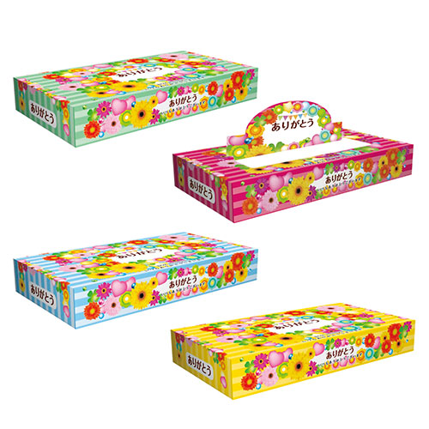
【提案書】
ありがとうBOXティッシュ40W
特徴
感謝の気持ちをストレートに伝えられるボックスティッシュです。華やかで可愛らしいフラワーデザインのパッケージで、イベントやキャンペーンのディスプレイ用としても人気があります。
納期
納期スペース
仕様
素材：パルプ
包装：化粧箱
生産国：日本
備考：※組み合わせ3カートン以上でご注文ください。
お見積
お見積りスペース

